Slide 6
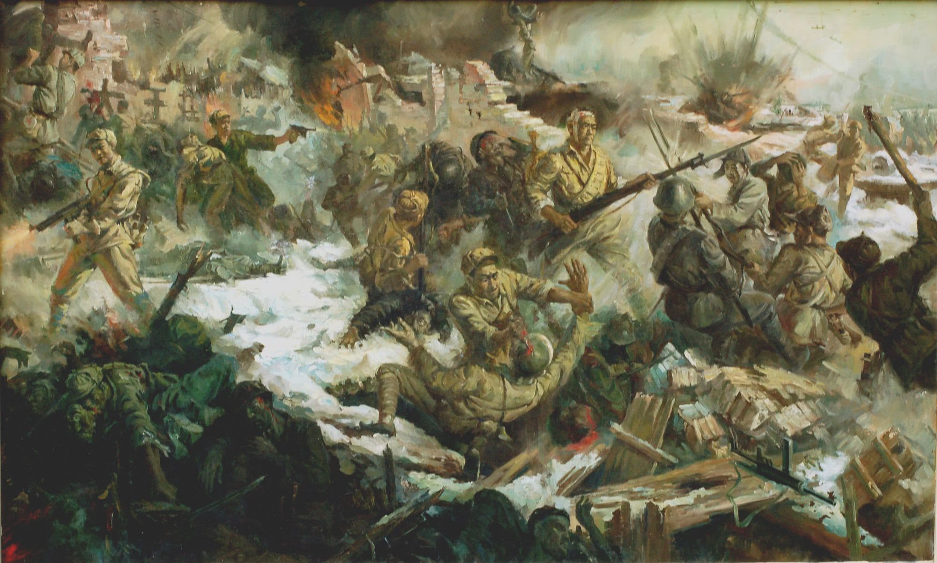
强渡大渡河
强渡大渡河
千里挺进大别山

Slide 7
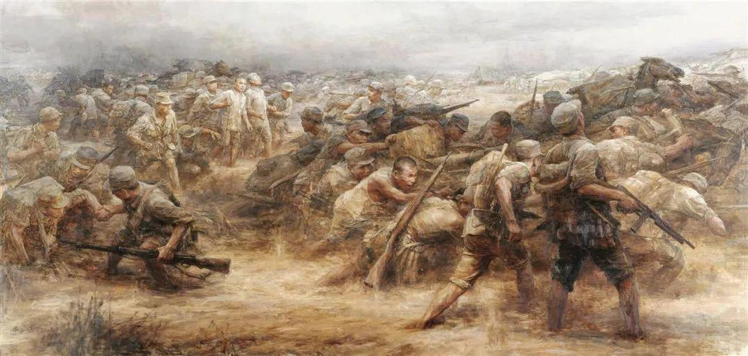
淮海战役

Slide 8
1932年9月29日 永阳战斗
1927年10月27日 七亘村待伏战斗
1937年10月29日 北马村反袭击战斗
1937年11月2日 黄崖底重叠伏击战斗
1937年11月12日 头泉车站袭击战斗
1937年12月21日 磁县马头镇战斗
1937年12月22日至26日 粉碎正太路敌人六路围攻战斗
1938年3月31日 响堂铺待伏战斗
1939年4月16日 长乐村急袭战斗
1939年1月24日 安儿寨反袭击战斗
1939年2月10日 香城固战斗
1940年5月5日 白晋铁路大破击战役
1940年8月20日至9月7日 百团大战之正太战役
1940年10月15日 弓家沟伏击战斗
1940年10月30日至31日 关家垴战斗
1941年4月1日至8日 冀南一九四年春季反“扫荡战役”
1941年5月4日至9日 冀南五昼夜大破击战役
1941年8月13日 马壁战斗
1941年8月31日至9月7日 冀南一九四-年秋季攻势破击战役
1941年9月22日至10月3日 太岳区 -九四-年秋季反“扫荡作战
1941年12月18日至23日 对平汉线的大破袭战役
1942年2月3日至3月3日 太行军区一九四二年二月反“扫荡作战
1942年5月30日 苏亭战斗
1942年7月17日 临城安上袭击战斗
1942年9月3日 和顺紫罗反合击战斗
1945年9月10日至10月12日 上党战役
1945年10月21日至11月2日 平津战役
1946年8月10日至21日 陇海战役
1946年8月14日至9月1日 同蒲战役
1946年9月3日至8日 定陶战役
1946年9月23日至24日 临汾浮山战役
1946年9月29日至10月7日 钜野战役
1946年10月29日至31日 鄄南战役
1946年11月19日至22日 滑县战役
1947年1月1日至16日 钜金鱼战役
1947年6月30日至7月28日 鲁西南战役
1947年10月26日至27日 高山铺战役
1948年5月2日至17日 宛西战役
1948年5月28日至6月3日 宛东战役
1948年7月3日至16日 襄樊战役
1948年11月12日至15日 淮海战役之徐蚌作战
1949年4月21日至5月14日 渡江作战之京沪杭会战
……

